Slide 1
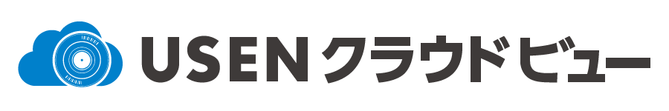
ご提案書

Slide 2
◆目次
概要～USENクラウドビューとは～
クラウド録画が選ばれる理由
サービス構成
Agent Box
対応カメラ
商品構成①
商品構成②
月額価格
導入事例
他社比較

Slide 3
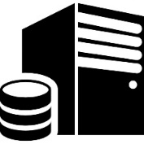


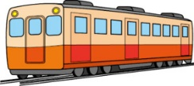
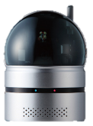

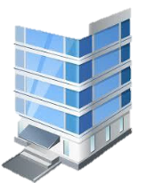

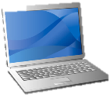

◆概要～USENクラウドビューとは～
USENクラウドビューは、屋内・屋外を問わず、録画再生機の設置が必要なく、インターネットのつながる場所なら、いつでも映像のモニタリングが簡単にできるクラウド録画サービスです。
また、犯罪発生時への備えや、事故予防や店舗状況のチェック、災害時の保護、などにご活用いただけます。
このようなお客さまにおすすめです！
■複数拠点の管理にお悩みの方
■レコーダーを設置できない、設置したくない方
■導入にコストと手間をかけたくない方
ネットワークカメラで複数の拠点管理をご検討のお客様におすすめです。
外出先で
IPカメラ
クラウドデータセンター
AgentBox
ルーター
撮る(録画)
見る(再生)
オフィスで
モニタリング
インターネット

Slide 4
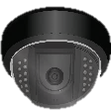
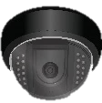
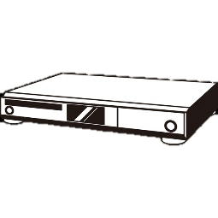
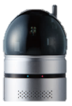


◆クラウド録画が選ばれる理由
映像はクラウド保存なのでレコーダーの管理は不要で故障のリスクを回避できます。
PC・スマートフォン・タブレット等ネット環境が有れば、記録映像やリアルタイム映像を確認することができます。
録画トラブル発生時にはメールで通知しますので、不用意な未録画を防止できます。
臨店回数を減らすことで、移動コストと貴重な時間の確保を実現します。
物件管理、監視に対する人件費を削減できます。
Agent Boxで帯域コントロールすることで、ネット回線の遮断による未録画を防止できます。
クラウドデータセンター
クラウドデータセンター
※事前申し込み必要
クラウドデータセンター
※異常検知したあと、10分後に送信されます。

Slide 5
◆サービス構成
◆ネットワークカメラをインターネット回線につなぎ、クラウドレコーダーのサーバーへの
接続設定を行います。
◆サーバー側では申請いただいたカメラ情報を登録し、カメラから送られた映像をサーバー上で録画開始します。
◆PCやタブレットのWebブラウザより、リアルタイム映像のモニタリング、映像の再生閲覧、ダウンロードが可能です。
店舗
コインパーキング
マンション など
外出先で
クラウドデータセンター
IPカメラ
見る(再生)
撮る(録画)
AgentBox
ルーター
オフィスで
モニタリング
インターネット
4

Slide 6
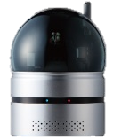
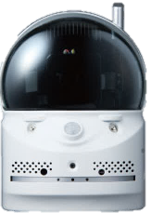
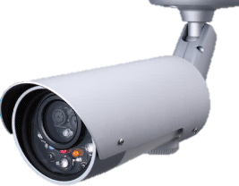
◆商品構成①
●カメラ本体
型番 | IPC-05pro | IPC-07FHD | IPC-16FHD
イメージ
タイプ | 屋内用 | 屋内用 | 屋外用
パン、チルト | 有 上下90°、左右180° | 有 上下90°、左右180° | 無し
有効画素数 | 100万画素 | 200万画素 | 200万画素
防水・防塵 | 無 | 無 | 有
暗視 | 無 | 有 | 無
販売価格 | 53,000円(税別） | 74,200円(税別) | 57,000円(税別）
※クラウドではIPC-07FHD、IPC-16FHDの画質は100万画素になります。

Slide 7




◆商品構成②
●AgentBox（エージェントボックス）
商品名：AgentBox（エージェントボックス）
定価：18,000円(税別) NET価格：18,000円(税別)
2台目：追加カメラ設定費 NET価格：3,000円（税別）
サイズ：L105×W105×H22
特長：未録画を防ぐ為、最大3日分のデータを蓄積転送後は削除されます
各側面
通信帯域制限機能 | 通信環境に合わせて保存した録画データを、送信する回線速度を コントロール
録画データ送信時間指定 | 環境により回線帯域を考慮し保存した録画データを時間指定 (夜間等)でクラウドへ転送可能
録画データ一時保存 | クラウドへ転送前にAgent Box内に録画データを一時保存
セキュア通信 | 録画データをクラウドへ転送の際に、通信上に暗号化を掛ける為、データ盗難、覗き見を回避できます
IPカメラ | エージェントボックス１台につき、カメラ2台まで接続可 *カメラが３台の場合、エージェントボックスは2台必要になります。
緊急アラート | 同一ネットワーク内の接続された機器や既存システムにPingの 疎通確認を行い、接続できない機器には指定されたメールアドレス宛てにアラートメールが飛びます。
6

Slide 8

◆使い方
Webブラウザによりログイン、パスワードを入力します。
（ユーザー毎に発行）
録画データは試聴画面にログインするだけでダウンロード可能。
（対象カメラと時間を指定し、ダウンロードボタンを押すだけ）
複数のカメラをグルーピング化して、呼び出すことが可能。
（登録されたカメラをグループ化し、グループ名を選択するだけで登録したカメラを呼び出します）
オーナー
関東エリア
関西エリア

Slide 9
◆月額価格
月額価格
●USENクラウドビューは録画データを月額でお預かりするランニング商材です。
ご希望のプランと保存期間に応じて計6パータンの料金設定から選択できます。
USENクラウドビュー 料金プラン（カメラ1台あたり）
プラン名 | 通信速度 | 月額利用料(税別) |  |  | 備考
 |  | 7日保存 | 15日保存 | 31日保存
ベーシックプラン | 512kbps | 1,500円 | 2,850円 | 5,400円 | ベーシック_7日保存プランは
ハイスペックプラン | 1Mbps | 2,000円 | 3,800円 | 7,200円
例1：IPC-05Pro×1台の場合
ベーシックプラン_7日保存
＜INI＞
＜RUN＞
例2：IPC-05Pro×4台の場合
ベーシックプラン_31日保存
＜INI＞
＜RUN＞
商品･サービス名 | 型番 | 単価 | 数量 | 金額 | 備考
IPカメラ | IPC-05Pro | 46,100 | 1 | 46,100
IPカメラ工事費 | 1台目 | 20,000 | 1 | 20,000
AgentBox |  | 18,000 | 1 | 18,000
合計(税別) |  |  |  | 84,100
商品･サービス名 | 型番 | 単価 | 数量 | 金額 | 備考
IPカメラ | IPC-05Pro | 46,100 | 4 | 184,400
IPカメラ工事費 | *1台目 | 20,000 | 1 | 20,000
IPカメラ工事費 | *2~4台目 | 10,000 | 3 | 30,000
AgentBox |  | 18,000 | 2 | 36,000
追加カメラ設定費 | 2、4台目 | 3,000 | 2 | 6,000 | 偶数台数ごとに
合計(税別) |  |  |  | 276,400
商品･サービス名 | 単価 | 数量 | 金額 | 備考
USENクラウドビュー ベーシックプラン_7日保存 | 1,500 | 1 | 1,500
合計(税別) |  |  | 1,500
商品･サービス名 | 単価 | 数量 | 金額 | 備考
USENクラウドビュー ベーシックプラン_31日保存 | 5,400 | 4 | 21,600
合計(税別) |  |  | 21,600
8

Slide 10
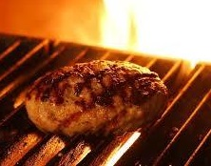
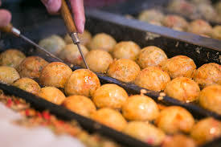
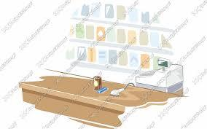
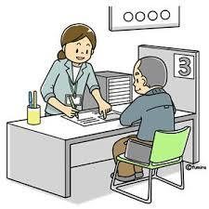
◆導入事例
導入事例
※某高額ハンバーグ1店舗10台
※某たこ焼きチェーン店
≪利用方法≫
・焼き場の確認
（肉を焼く際、焦げ目が付き過ぎていないかなど）
・お客様の来店具合や社員の動きの確認
（お客様の空席への誘導、従業員の配置を指示等）
≪クラウドにした理由≫
設置場所の心配がいらない
≪録画期間≫
７日間プラン
≪利用方法≫
・焼き場の確認
（焼き手順、蛸の大きさ、焼き上がりの色味など）
・本部の店内オペレーションルールの徹底
（省スペースの為、効率よく店内を動けているか等）
≪クラウドにした理由≫
人的要因の故意や過失トラブルによる未録画を防ぐ
≪録画期間≫
31日間プラン
※某焼肉チェーン店
※某旅行会社
≪利用方法≫
・従業員の不正を確認
（入出金、打ち間違いなど）
・接客マナーを確認
（従業員の笑顔、挨拶、お辞儀の角度など）
≪クラウドにした理由≫
人的要因の故意や過失トラブルによる未録画を防ぐ
≪録画期間≫
31日間プラン
≪利用方法≫
・接客マナーを確認
（従業員の笑顔、挨拶、応対など）
・繁忙期の配置
（忙しい時間帯の人員の配置など）
≪クラウドにした理由≫
買い替えや設置環境に左右されない
≪録画期間≫
31日間プラン
9

Slide 11
◆他社比較
◆USENクラウドビューと大手他社との比較（2017年2月現在）
事件性の場合は、異常に気が付くことが早いため1か月の保存より、7日間の採用が増えています。
初期費用はAgent Box導入費の18,000円。
Agent Box1台につき、カメラは2台まで設置可能。
10

Slide 12
◆MEMO
11

Slide 13
